Slide 1

ELEMENTE AVANSATE DE PROGRAMARE
Conf.univ.dr. Dăscălescu Ana Cristina

Slide 2

Proiectarea interfețelor grafice în Java
GUI (Graphical User Interface) – o modalitate de interacțiune vizuală între utilizator și aplicație, folosind componente grafice specifice (butoane, liste, meniuri etc.)
Java oferă o infrastructură de clase și pachete destinate realizării interfețelor grafice:
AWT (Abstract Windowing Toolkit)
JFC (Java Foundation Classes)
JavaFx

Slide 3
Java Foundation Classes
JFC – o infrastructură complexa de pachete cu clase și interfețe dedicate realizării interfețelor grafice
Swing
Look and feel
Accessibility API
Java2D API
Internalization

Slide 4
Swing
O arhitectură complexă de clase și interfețe care extinde modelul AWT.
Conține 18 pachete, cel de bază fiind javax.swing.
Componentele Swing nu depind de sistemul de operare, fiind implementate direct în Java.
Avantaje:
flexibilitate, deoarece desenarea componentelor se efectuează integral din Java
paleta de componentele grafice este mult extinsă, iar componentele sunt mai elaborate
Dezavantaje
viteza mai redusă comparativ cu AWT
aspectul componentelor nu se modifica automat odată cu îmbunătățirile aduse de noile sisteme de operare

Slide 5
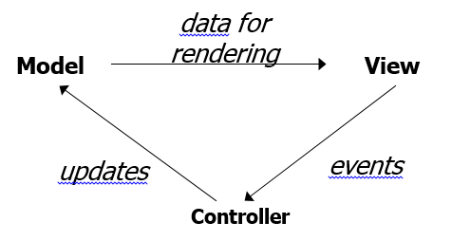
Swing
Modelul gestionează datele și înștiințează controller-ul în momentul în care datele sunt modificate. View-ul are rolul de a reprezenta grafic datele din model și de a facilita interacțiunea cu utilizatorul. Controller-ul definește modul în care interfața reacționează la acțiunile utilizatorului, recepționează mesajele primite de la view după apariția unui anumit eveniment și trimite mesaje modelului pentru a actualiza datele afișate de view.
În Swing, View-ul și Controller-ul au fost unificate, obținându-se o arhitectură cu model separabil!

Slide 6
Etapele realizării unei GUI
Crearea unui container rădăcină (formular principal)
Adăugarea unor containere intermediare în containerul rădăcină (în afara celui implicit)
Adăugarea unor componente grafice în containerele intermediare
Poziționarea/alinierea componentelor în containerele intermediare folosind gestionari de poziționare (layout manager)
Specificarea acțiunilor care trebuie efectuate în momentul apariției unui anumit eveniment

Slide 7
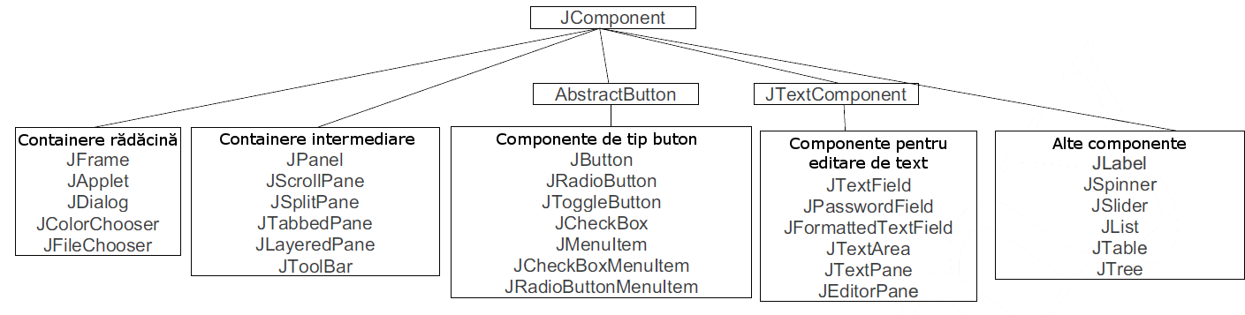
Componente grafice

Slide 8
Componente de tip container
Containere rădăcină (root containers) – sunt singurele care pot fi afișate direct pe ecran. Acestea sunt: ferestrele (JFrame), dialogurile (JDialog) și applet-urile (JApplet).
Containere intermediere – au rol de container pentru alte componente grafice, dar trebuie să fie plasate într-un container rădăcină (JPanel, JScrollPane, JTabbedPane, JSplitPane, JLayeredPane, JDesktopPane, JInternalFrame)
Clasele au metode care permit:
adăugarea sau eliminarea unei componente grafice (add/remove)
modificarea aspectului containerului (dimensiuni - setSize, font - setFont, culori - setBackground/setForeground)
stabilirea modului de aliniere al componentelor grafice incluse (setLayout)

Slide 9
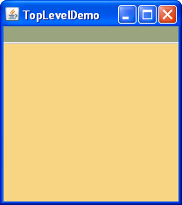
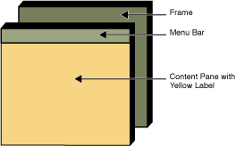
Container-ul rădăcină JFrame
JFrame conține icon o bară de titlu butoane predefinite pentru operațiile de redimensionare sau închidere a ferestrei un container intermediar implicit de tip JPanel o bară de meniu (opțional)

Slide 10
Containerul rădăcină JFrame
Nu se pot adăuga componente direct pe containerul JFrame, ci pe un container intermediar asociat. Implicit, containerul asociat este de tip JPanel și este manageriat printr-un câmp protected rootPane. Pentru accesarea containerului intermediar asociat se apelează metoda JPanel getContentPane() Containerul JFrame nu este implicit vizibil, ci trebuie apelată metoda void setVisible(boolean stare) Fereastra containerului nu se închide automat, ci trebuie apelată metoda setDefaultCloseOperation(Jframe.EXIT_ON_CLOSE)

Slide 11
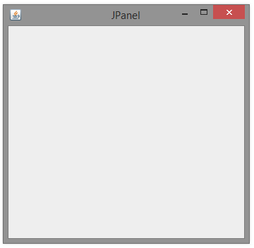
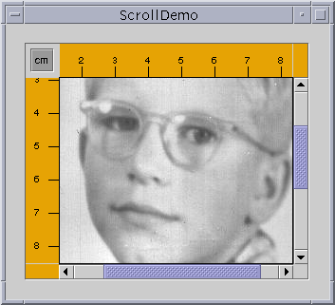
Containere intermediare
JPanel | JScrollPane
Suportă toate tipurile de “layout manager” Se ataseaza fie unui JFrame, fie unui alt container | Este gestionat de un manager special numit ScrollLayout Pune la dispozitie o bara de derulare JScroolBar Pune la dispozitie un container JViewport care reprezinta zona de vizualizare

Slide 12
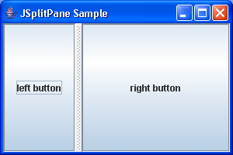
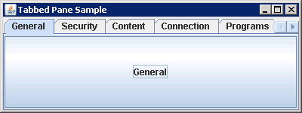
Containere intermediare
JTabbedPane | JSplitPane
O stiva de containere (de regula JPanel), așezate pe mai multe straturi suprapuse, dar doar unul dintre ele poate fi selctat la un moment dat Componentele se adaugă individual pe fiecare panou în parte: addTab | Divizarea suprafetei de afișare în două panouri alaturate, separate printr-un marcaj despartitor Permite vizualizarea simultană a doua componente una langa alta (sau una deasupra celalatei)

Slide 13
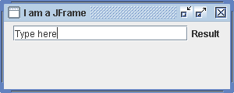
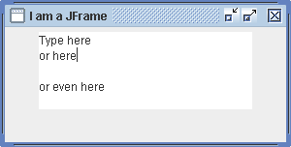

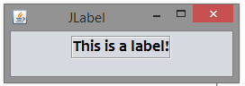
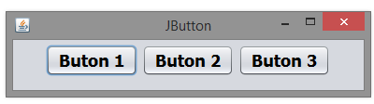
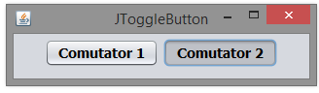
Componente grafice elementare
JTextField | JTextArea | JPasswordField
JLabel | JButton | JToggleButton

Slide 14
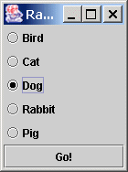
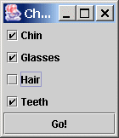
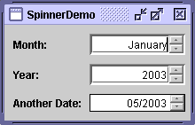
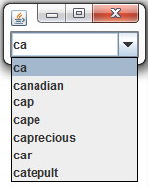
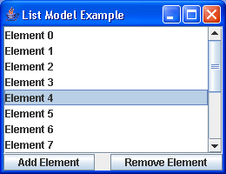
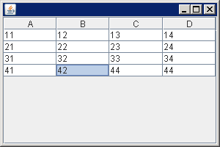
Componente grafice elementare
JRadioButton | JCheckBox | JSpinner
JComboBox | JList | JTable

Slide 15
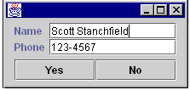
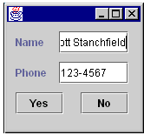
Gestionari de poziționare (layout manager)
Rolul unui gestionar de poziționare este acela de a stabili, automat, poziția și dimensiunea fiecărei componente grafice dintr-un container.
Pozitionare inițială | Redimensionare

Slide 16
Tipuri de gestionari de poziționare
În Swing sunt definiți mai mulți gestionari de poziționare:
FlowLayout
BorderLayout
GridLayout
CardLayout
GridBagLayout
SpringLayout
GroupLayout
Gestionarul de poziționare al unui container se stabilește folosind metoda
void setLayout(LayoutManager manager)
Implicit, un container de tip JPanel are asociat un container de tip FlowLayout, în timp ce un JFrame are asociat un BorderLayout.

Slide 17

Gestionarul FlowLayout
Acest gestionar așează componentele pe suprafața de afișare în flux liniar.
Componentele sunt adăugate una după alta pe linii, în limita spațiului disponibil.
Adăugarea componentelor se face de la stânga la dreapta pe linie, iar alinierea obiectelor în cadrul unei linii poate fi de trei feluri: la stânga, la dreapta și pe centru.

Slide 18
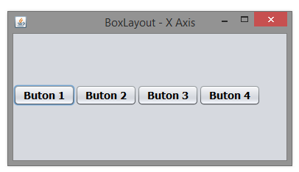
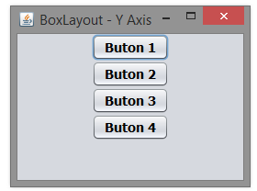
Gestionarul BoxLayout
Gestionarul BoxLayout poziționează componentele în container într-un flux liniar, pe orizontală (X Axis) sau pe verticală (Y Axis).

Slide 19
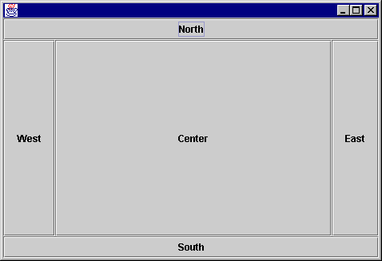
Gestionarul BorderLayout
Gestionarul BorderLayout împarte suprafața de afișare în cinci regiuni, corespunzătoare celor patru puncte cardinale și centrului.

Slide 20
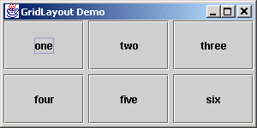
Gestionarul GridLayout
Gestionarul GridLayout organizează containerul sub forma unui tabel cu rânduri și coloane.
Se specifică numărul de linii și de coloane în constructor.
Celulele au aceeași dimensiune.

Slide 21
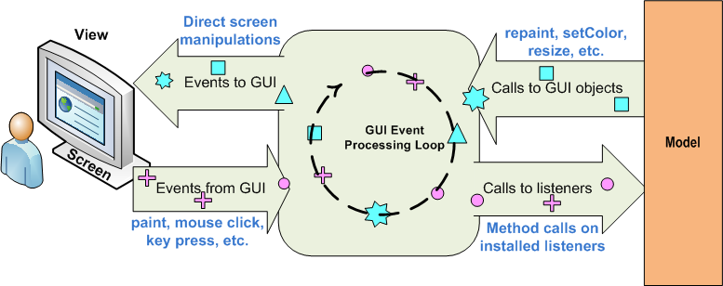
Tratarea evenimentelor

Slide 22
Tratarea evenimentelor
În momentul în care utilizatorul interacționează cu o componentă grafică se vor genera evenimente, adică obiecte TipEvent
Exemple: apăsarea unui buton, modificarea textului dintr-un editor, închiderea sau redimensionarea unei ferestre etc.
Obiectele TipEvent conțin detalii despre sursa evenimentului, starea sursei înainte și după actiunea efectuată
determinarea sursei: public Object getSource()
evenimentele sunt grupate pachetele
java.awt.event și java.swing.event

Slide 23
Tratarea evenimentelor
Exemple de evenimente:
ActionEvent- apăsarea unui buton, editarea unui câmp text etc
AjustementEvent – utilizarea unei bare de defilare ScrollBar
WindowEvent – containere Window, JDialog, JFileDialog, JFrame
ItemEvent – JCheckBox, JComboBox

Slide 24
Tratarea evenimentelor
Pentru a tratata evenimentul generat de o componenta se asociaza acestuia un obiect ascultator (listener)
Ascultatorul este o implementare a unei interfetei TipListener, din pachetele java.awt.event și java.swing.event
Asocierea unui ascultator se realizează prin metoda
public void addEvenimentListener(TipListener ev)

Slide 25
Tratarea evenimentelor
Obiectele TipListener sunt definite, fie prin implementarea interfeței corespunzătoare, fie prin extinderea claselor adaptor
1. Implementarea interfeței dedicate
Fiecare interfață definește una sau mai multe metode care vor fi apelate automat la apariția unui eveniment:
class AscultaButoane implements ActionListener {
public void actionPerformed(ActionEvent e) {...}}
class AscultaTexte implements TextListener {
public void textValueChanged(TextEvent e) {...}}

Slide 26
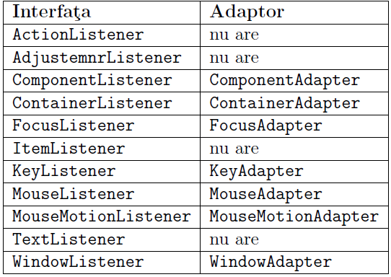
Tratarea evenimentelor
2. Extinderea unor clase adaptor au numele de forma EvenimentAdapter

Slide 27
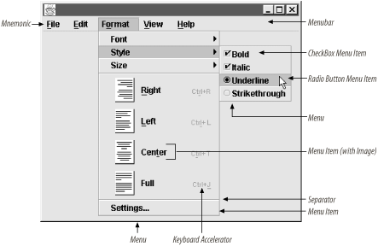
Meniuri
Elementele unui meniu orizontal:
JMenuBar - un meniu orizontal
Jmenu – un meniu verical
JMenuItem – optiuni propiu - zize
JSeparator - utilizat pentru a separa opțiunile
JCheckBoxMenuItem / JRadioButtonMenuItem

Slide 28
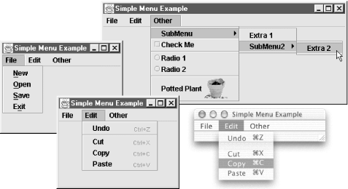
Meniuri

Slide 29
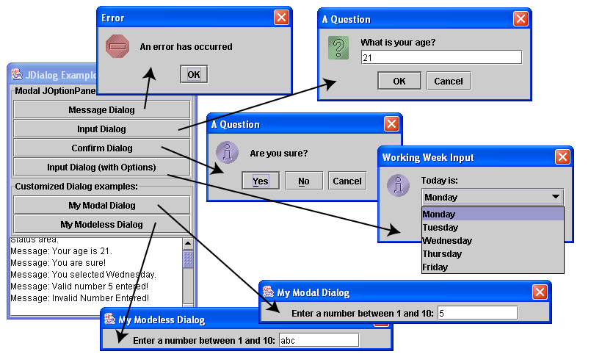
Dialoguri
Dialogurile sunt containere rădăcină folosite pentru a informa utilizatorul despre anumite evenimente apărute în cadrul unei aplicații sau pentru a cere utilizatorului confirmarea unei anumite acțiuni.

Slide 30
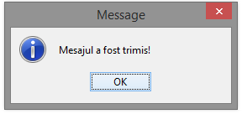
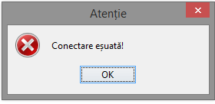
Dialoguri
Pentru a simplifica procesul de design al unui dialog, în pachetul javax.swing a fost introdusă clasa JOptionPane.
Crearea dialogurilor se realizează folosind următoarele metode statice ale clasei JOptionPane:
void showMessageDialog(Component parent, Object message)
void showMessageDialog(Component parent, Object message, String title, int type)
JOptionPane.showMessageDialog(null, "Mesajul a fost trimis!");
JOptionPane.showMessageDialog(null, "Conectare eșuată!", "Atenție", JOptionPane.ERROR_MESSAGE);

Slide 31
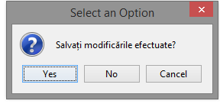
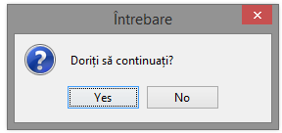
Dialoguri
int showConfirmDialog(Component parent, Object message)
int showConfirmDialog(Component parent, Object message, String title, int type)
int r = JOptionPane.showConfirmDialog(null, "Salvați modificările efectuate?");
int r = JOptionPane.showConfirmDialog(null, "Doriți să continuați?", "Întrebare", JOptionPane.YES_NO_OPTION);

Slide 32
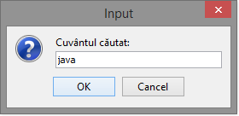
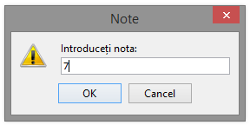
Dialoguri
int showInputDialog(Component parent, Object message)
static int showInputDialog(Component parent, Object message, String title, int type)
String w = JOptionPane.showInputDialog(null,"Cuvântul căutat:");
String n = JOptionPane.showInputDialog(null, "Introduceți nota:", "Note", JOptionPane.WARNING_MESSAGE);

